Slide 1
Вставка рисунков в документ из коллекции клипов, из файла и через буфер обмена.

Slide 2
СОЗДАНИЕ ОТКРЫТКИ

Slide 3
ИЗМЕНЕНИЕ РАЗМЕРА СТРАНИЦЫ

Slide 4
РАЗМЕР
148ММх210ММ

Slide 5
ИЗМЕНЕНИЕ ПОЛОЖЕНИЯ ЛИСТА

Slide 6
ориентация страницы – альбомная

Slide 7
ИЗМЕНЕНИЕ ЦВЕТА ЛИСТА

Slide 8
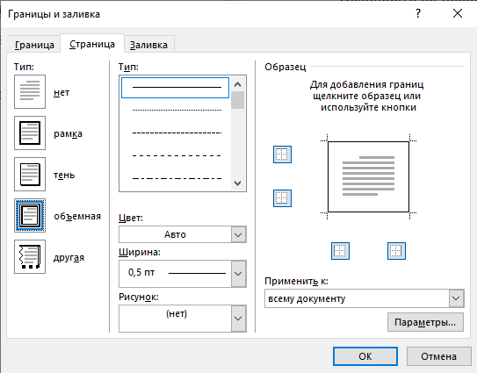
ДОБАВЛЕНИЕ РАМКИ

Slide 9
ВСТАВКА

Slide 10
ОЦЕНКА
1 БАЛЛ – ПРАВИЛЬНЫЙ РАЗМЕР
1 БАЛЛ – ПРАВИЛЬНАЯ ОРИЕНТАЦИЯ
1 БАЛЛ – ЦВЕТ ИЗМЕНЕН
1 БАЛЛ – ЕСТЬ РАМКА
1 БАЛЛ - ЕСТЬ КАРТИНКА

Slide 11
Тест
https://uchebnik.mos.ru/exam/test/training_spec/356120/task/1?activityId=https%3A%2F%2Fuchebnik.mos.ru%2Fexam%2Ftest%2Ftraining_spec%2F356120&actor=%7B%22objectType%22%3A%22Agent%22%2C%22account%22%3A%7B%22name%22%3A%2233309514%22%7D%7D&endpoint=https%3A%2F%2Fuchebnik.mos.ru%2Flrs-dhw%2F&fetch=https%3A%2F%2Fuchebnik.mos.ru%2Flrs-dhw%2F%2Ftoken%2Ffetch%2Fed0b7857523c496fe2e04315b66e38c4&material_type=TestSpecification&registration=facff1b7-fccc-8361-5b89-176df92645f6

